Slide 1
第一节 二维随机变量
一、二维随机变量及其分布函数
二、二维离散型随机变量
三、二维连续型随机变量
四、两个常用的分布
五、小结
<number>/38

Slide 2
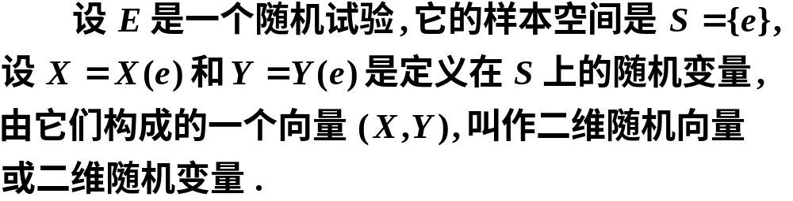




一、二维随机变量及其分布函数
1. 定义
<number>/38

Slide 3
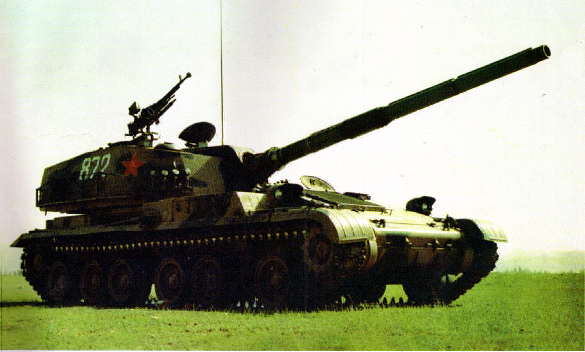
实例1 炮弹的弹着点的
位置 (X, Y) 是一个二维
随机变量.
实例2 考查某一地区学前儿童的发育情况, 则儿童的身高 H 和体重 W 构成二维随机变量 (H, W).
说明
二维随机变量 (X, Y) 的性质不仅与 X, Y
有关, 而且还依赖于这两个随机变量的相互关系.
<number>/38

Slide 4
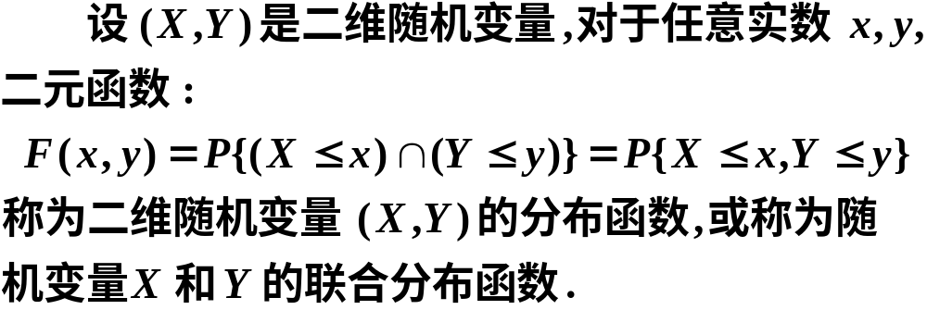
2. 二维随机变量的分布函数
(1) 分布函数的定义
<number>/38

Slide 5
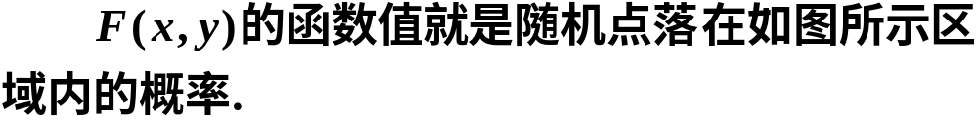





<number>/38

Slide 6
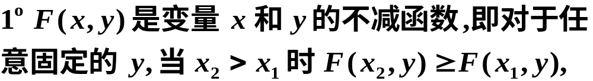


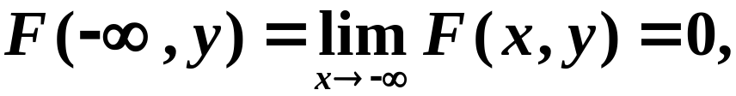

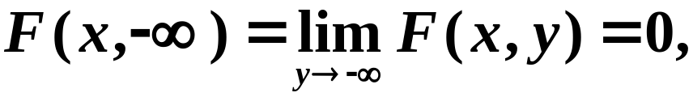
(2) 分布函数的性质
且有
<number>/38

Slide 7
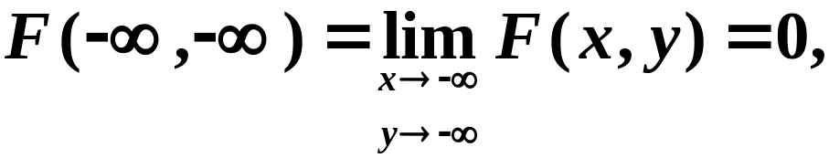

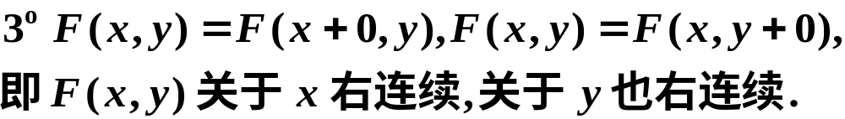
<number>/38

Slide 8








4º 证明
<number>/38

Slide 9
二、二维离散型随机变量
1. 定义
若二维随机变量 (X, Y) 所取的可能值是有限对或无限可列多对,则称 (X, Y) 为二维离散型随机变量.
<number>/38

Slide 10
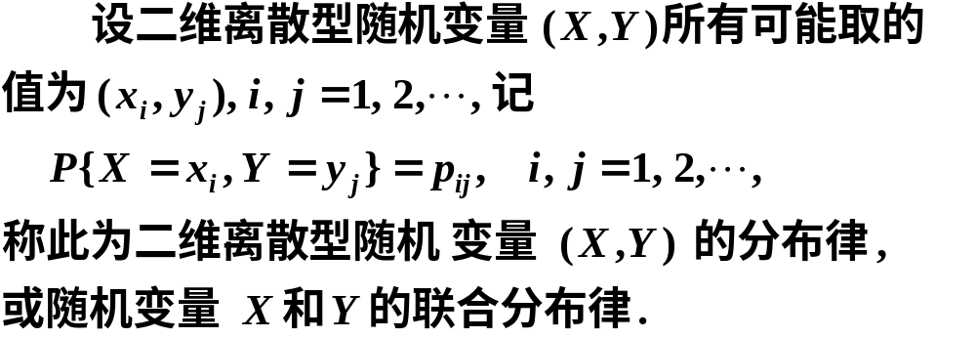
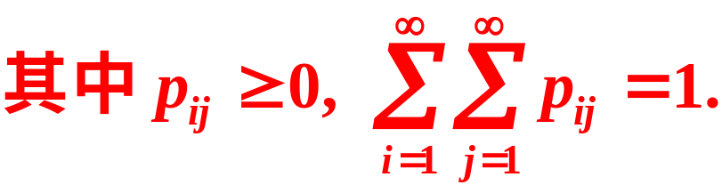
2. 二维离散型随机变量的分布律
<number>/38

Slide 11






二维随机变量 (X, Y) 的分布律也可表示为
<number>/38

Slide 12
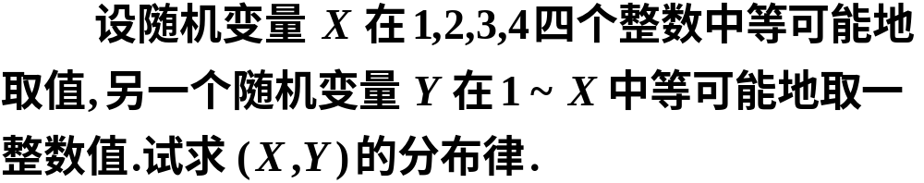


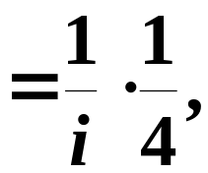

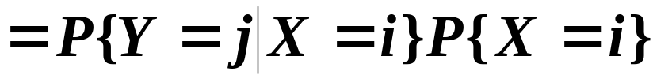

例1
解
且由乘法公式得
<number>/38

Slide 13












<number>/38

Slide 14






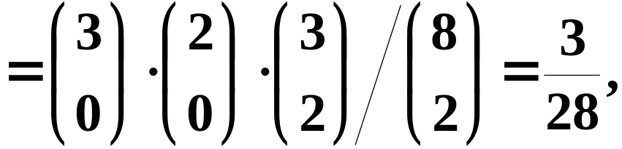

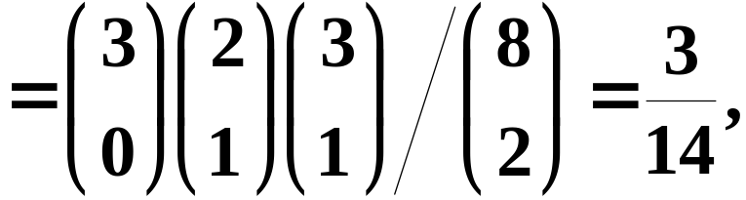

例A 从一个装有 3 支蓝色、2 支红色、3 支绿色
圆珠笔的盒子里, 随机抽取 2 支. 若 X, Y 分别表示
抽出的蓝笔数和红笔数, 求 (X, Y) 的分布律.
解
(X, Y) 所取的可能值是
抽取两支都是绿笔
抽取一支绿笔,一支红笔
<number>/38

Slide 15
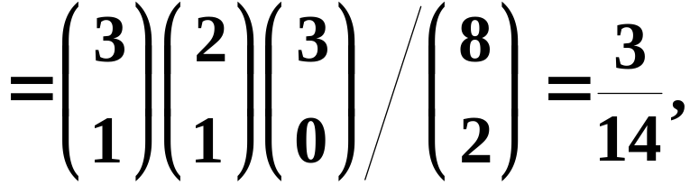

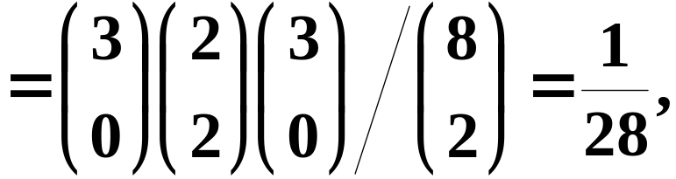

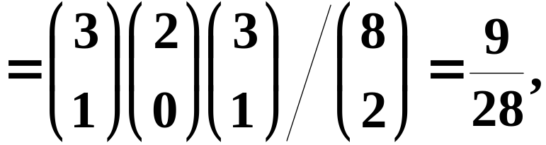

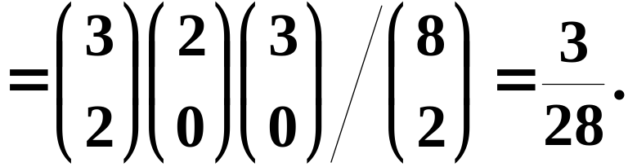

<number>/38

Slide 16






故所求分布律为
<number>/38

Slide 17





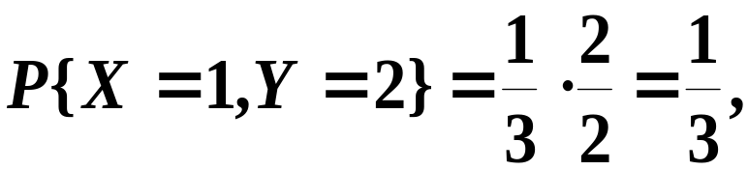
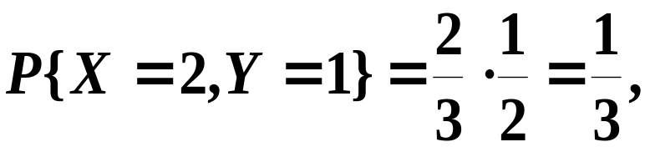
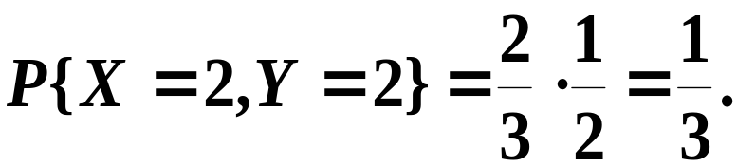
例B 一个袋中有三个球, 依次标有数字 1, 2, 2,
从中任取一个, 不放回袋中, 再任取一个. 设每次
取球时, 各球被取到的可能性相等, 以 X, Y 分别
记第一次和第二次取到的球上标记的数字,
求 (X, Y) 的分布律及其分布函数.
解
(X, Y) 的可能取值为
<number>/38

Slide 18
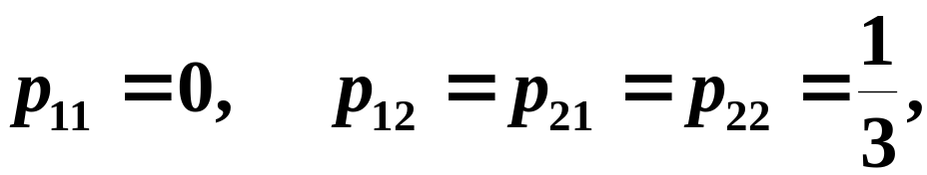




即
故 (X, Y) 的分布律为
下面求分布函数:
<number>/38

Slide 19


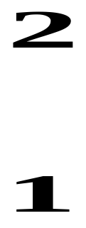














<number>/38

Slide 20
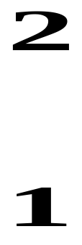





<number>/38

Slide 21
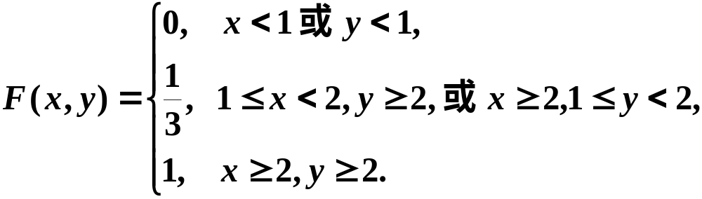
所以 (X, Y) 的分布函数为
<number>/38

Slide 22
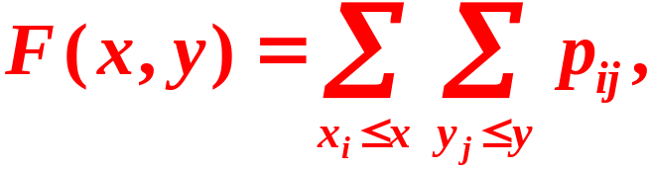
说明
离散型随机变量 (X, Y) 的分布函数为
<number>/38

Slide 23
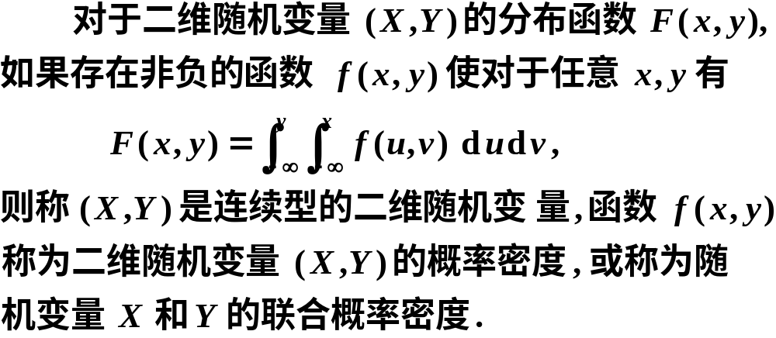
三、二维连续型随机变量
1. 定义
<number>/38

Slide 24

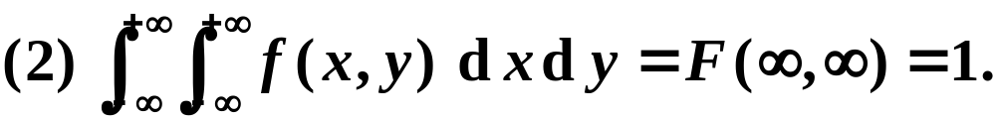
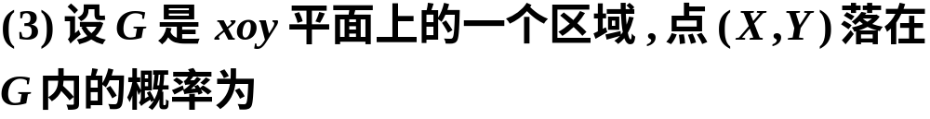

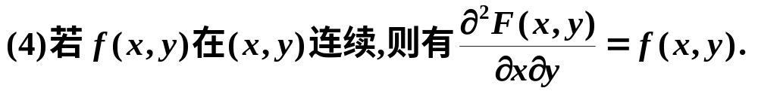
2. 性质
<number>/38

Slide 25
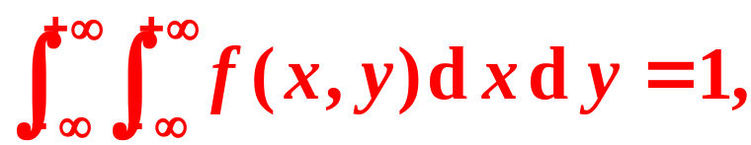
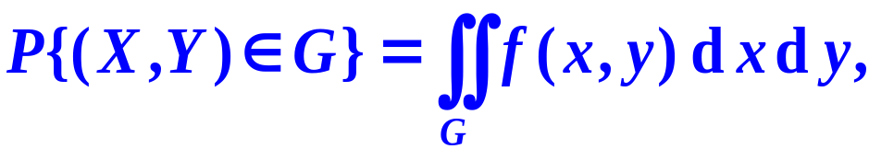
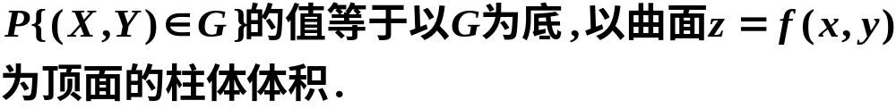
3. 说明
表示介于曲面 z = f (x, y) 和 xoy 平面之间的区域的体积等于 1. 类似地,
<number>/38

Slide 26
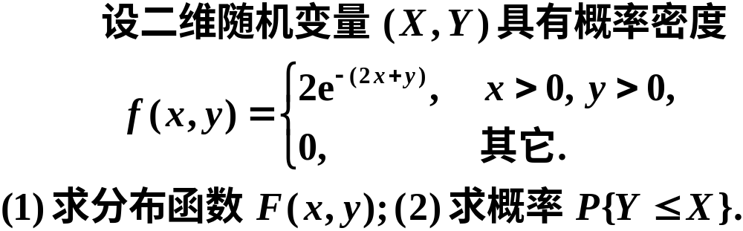
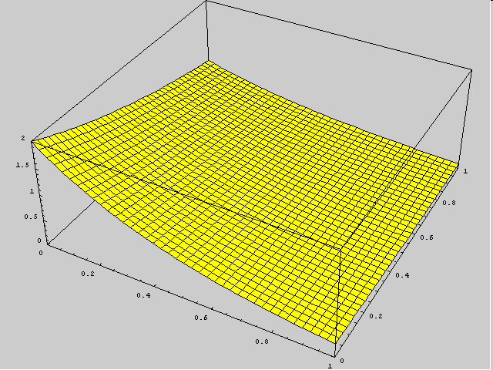
例2
<number>/38

Slide 27
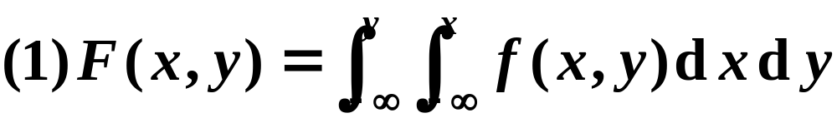
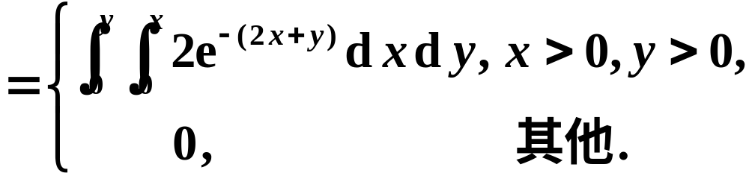
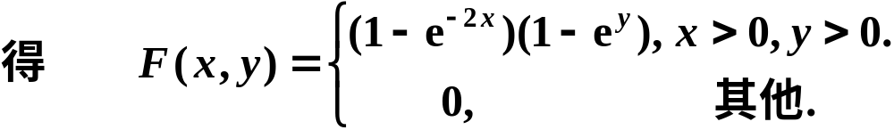
解
<number>/38

Slide 28



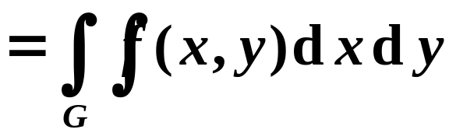

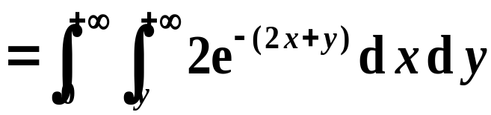



(2) 将 (X, Y) 看作是平面上随机点的坐标,
即有
<number>/38

Slide 29
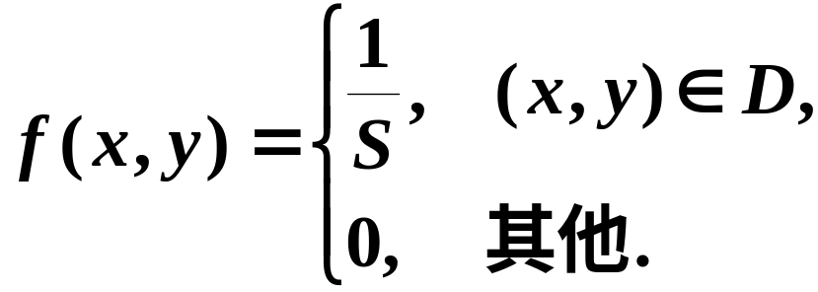
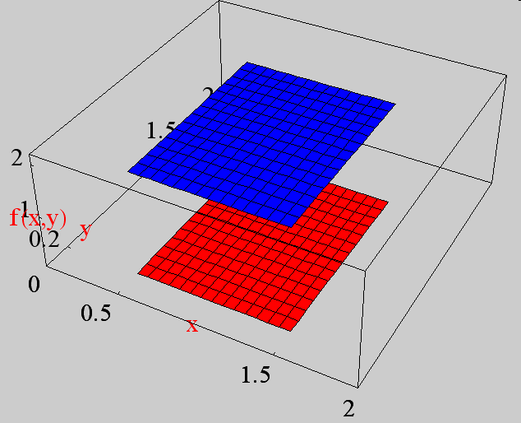
四、两个常用的分布
1. 均匀分布
定义 设 D 是平面上有界区域, 面积为 S. 若二维随机变量 (X, Y) 具有概率密度
则称 (X, Y) 在 D 上服从
均匀分布.
<number>/38

Slide 30
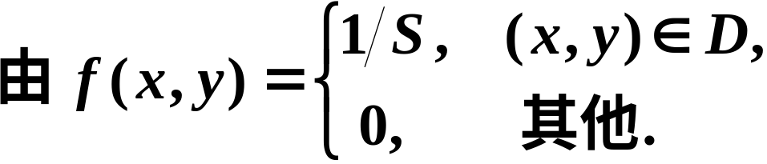

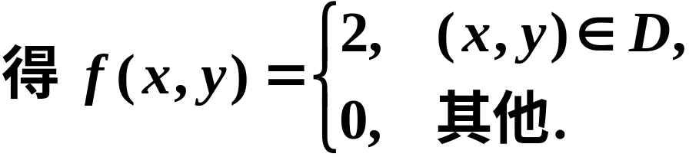



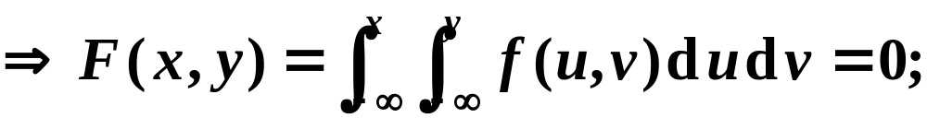
例C 已知随机变量 (X, Y) 在 D 上服从均匀分布,
试求 (X, Y) 的分布密度及分布函数, 其中 D 为由
x 轴、y 轴、及直线 y = x + 1 所围成的区域.
解
D
<number>/38

Slide 31
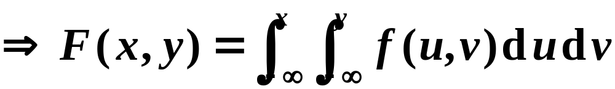
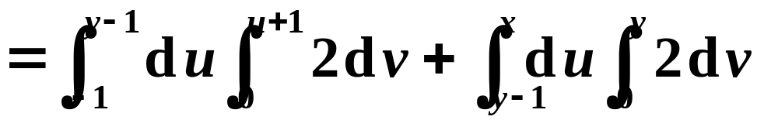



<number>/38

Slide 32

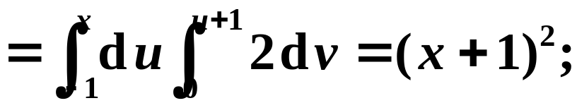
<number>/38

Slide 33



<number>/38

Slide 34




综上, (X, Y) 的分布函数为
<number>/38

Slide 35



2. 二维正态分布
若二维随机变量 (X, Y) 具有概率密度
<number>/38

Slide 36


二维正态分布的图像
<number>/38

Slide 37

n 维随机变量的概念
定义
<number>/38

Slide 38




五、小结
1. 二维随机变量的分布函数
2. 二维离散型随机变量的分布律及分布函数
3. 二维连续型随机变量的概率密度
<number>/38

